Slide 1
測試範例程式

Slide 2
點選「更多積木」

Slide 3
確認WFduino為綠燈

Slide 4
確認WFduion APP狀態
連接過程中請勿關閉！

Slide 5
點擊綠旗

Slide 6
紅燈閃爍，連接成功

Slide 7
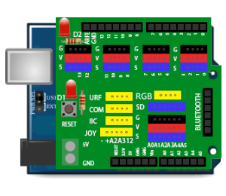
紅燈閃爍，連接成功
D2的LED燈不停閃爍

